Slide 1

Сайт для создания музыки

Slide 2
В мире нехватка приложений по созданию музыки
Те приложения, которые уже существуют сложные в изучении и освоении.

Slide 3
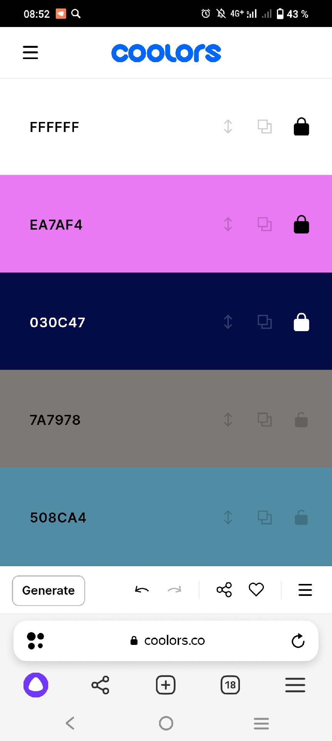

Наша миссия
Миссия инновационного сайта для создания музыки заключается в предоставлении пользователям возможности экспериментировать, творчески самовыражаться и создавать уникальные музыкальные произведения в удобной и доступной форме.
Целью такого сайта является облегчение процесса создания музыки, вдохновение и содействие развитию творческого потенциала пользователей, а также предоставление инструментов, знаний и ресурсов для создания профессионально звучащих композиций.

Slide 4
Роли в команде
Главный разработчик - Отто
Руководитель проекта - Отто
UI/UX дизайнер - Ираклий Сергеевич
Контент менеджер - Ираклий Сергеевич

Slide 5
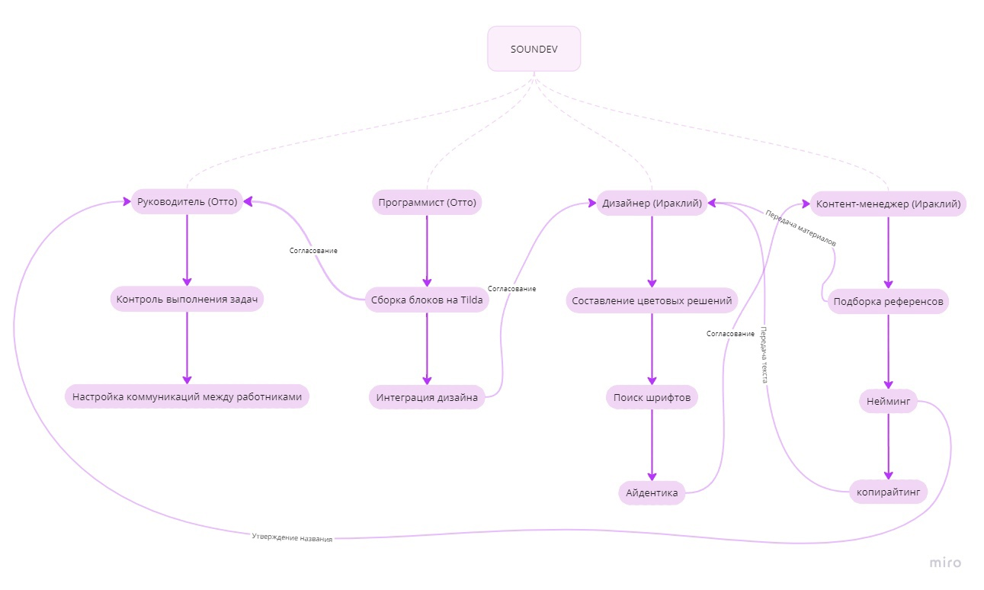
Задачи нашей команды для реализации идеи

Slide 6
Как будет выглядеть решение

Slide 7
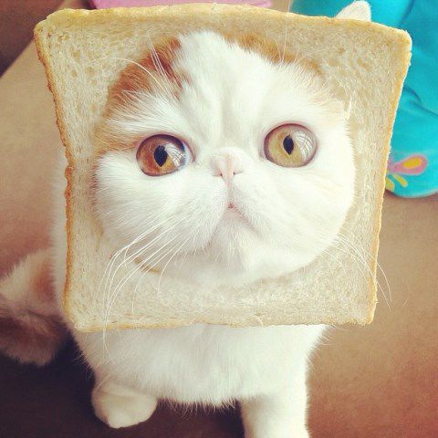
Спасибо за внимание!

